Slide 1
第十二讲 信息论基础 上

Slide 2
本讲提要
通信系统的数学模型
信息的度量
联合熵与条件熵

Slide 3
1 通信系统的数学模型
现实生活中的各种通信系统，如电报、电话、图像、计算机、雷达等系统，本质上都是如图1所示的通信系统模型。
信源
编码器
信道
译码器
信宿
消息
信号
信号+干扰
消息
干扰
噪声源
图 1 通信系统模型

Slide 4
1 通信系统的数学模型（续）
信源
产生消息和消息序列的源。信源按输出的符号取值，可分为“离散信源”和“连续信源”。

Slide 5
1 通信系统的数学模型（续）
编码器
将信源发出的消息转换成适合在信道上传送的信号设备。编码器包括“信源编码器”、“信道编码器”、“调制器”，如图2所示。
信源编码器：提高信息传输有效性
信道编码器：解决信息传输的可靠性
调制器：提高传输效率
信源编码器
信道编码器
调制器
符号
符号
图 2 编码器组成

Slide 6
1 通信系统的数学模型（续）
信道
信息传输的媒质或通道。种类包括：电缆、光纤、无线电波等。信道干扰分为两大类：
由外界引入的随机干扰，如电磁干扰、设备内部噪声等。这类干扰信号叠加在信道信号上，称为“加性干扰”。
由物理条件的变化引起的参量随机变化，如温度、电离层位置等引起的信号频率、幅度、相位等变化。这类随机干扰与信道信号相乘，称为“乘性干扰”。

Slide 7
1 通信系统的数学模型（续）
译码器
把受干扰的信道输出尽可能恢复成原来的信源输出，并传给信宿。译码器包括“解调器”、“信道译码器”、“信源译码器”，如图3所示。
解调器
信道译码器
信源译码器
符号
符号
图 3 译码器组成

Slide 8
1 通信系统的数学模型（续）
信宿
消息的接受者。从收到的消息试图恢复出原来的消息。

Slide 9
2 信息的度量
离散信源的信息度量：
消息或消息集合本身所含信息量多少的度量。
使用“自信息”和“信息熵”描述。
消息之间或消息集合之间互相提供信息量多少的度量。
使用“互信息”和“平均互信息”描述。

Slide 10
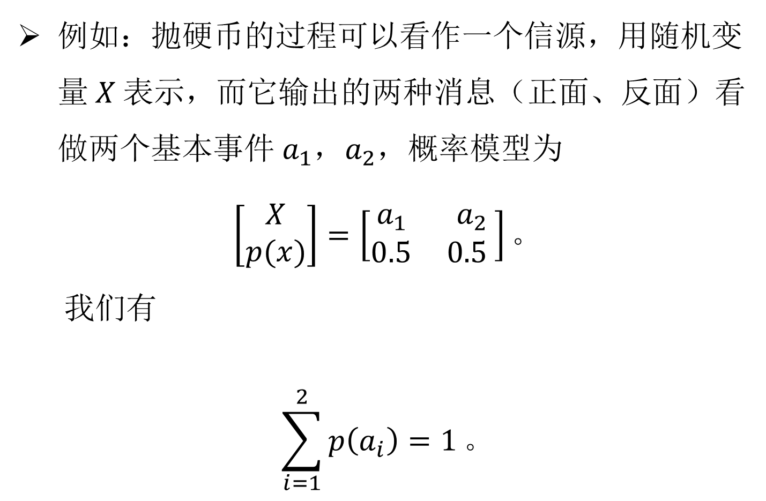
2 信息的度量（续）
例如：抛硬币的过程可以看作一个信源，用随机变量$X$表示，而它输出的两种消息（正面、反面）看做两个基本事件$a_{1}，a_{2}$，概率模型为
$$\left[\begin{aligned}X \\ p(x)\end{aligned}\right]=\left[\begin{aligned}a_{1} a_{2} \\ 0.5 0.5 \end{aligned}\right]。$$
我们有
$$\sum_{i=1}^{2}{p\left(a_{i}\right)=1}。$$

Slide 11
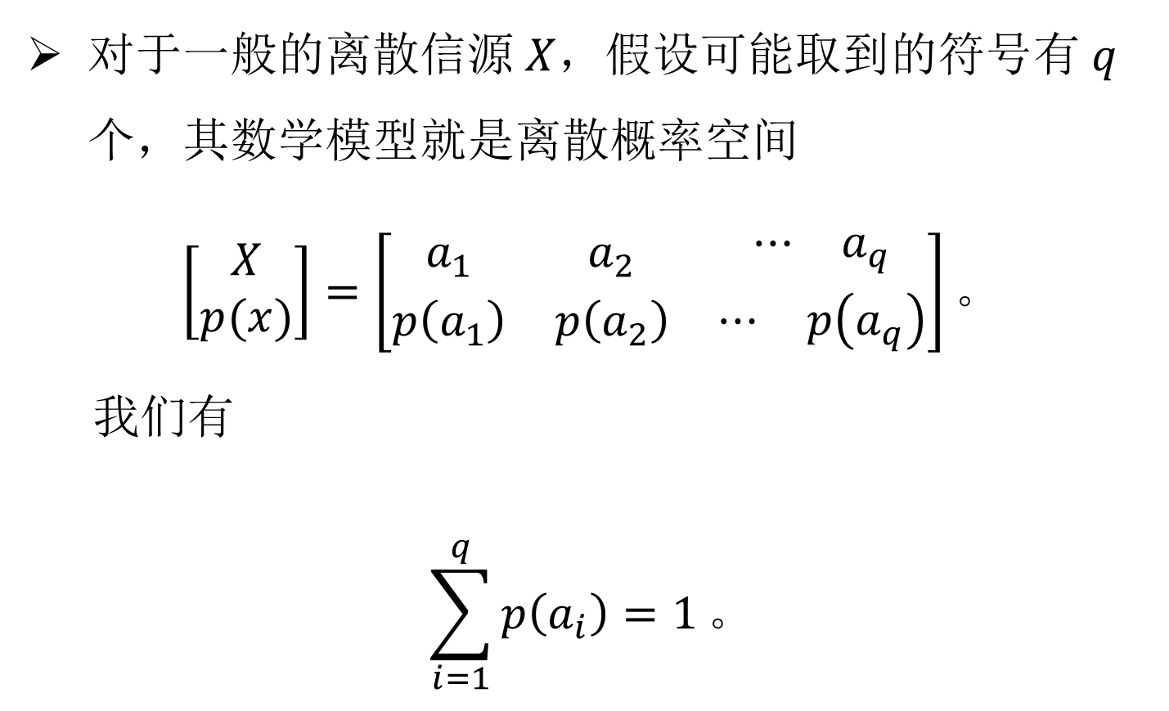
2 信息的度量（续）
对于一般的离散信源$X$，假设可能取到的符号有$q$个，其数学模型就是离散概率空间
$$\left[\begin{aligned}X \\ p(x)\end{aligned}\right]=\left[\begin{matrix}a_{1} & a_{2} & \begin{matrix}⋯ & a_{q}\end{matrix} \\ p\left(a_{1}\right) & p\left(a_{2}\right) & \begin{matrix}⋯ & p\left(a_{q}\right)\end{matrix}\end{matrix}\right]。$$
我们有
$$\sum_{i=1}^{q}{p\left(a_{i}\right)=1}。$$

Slide 12
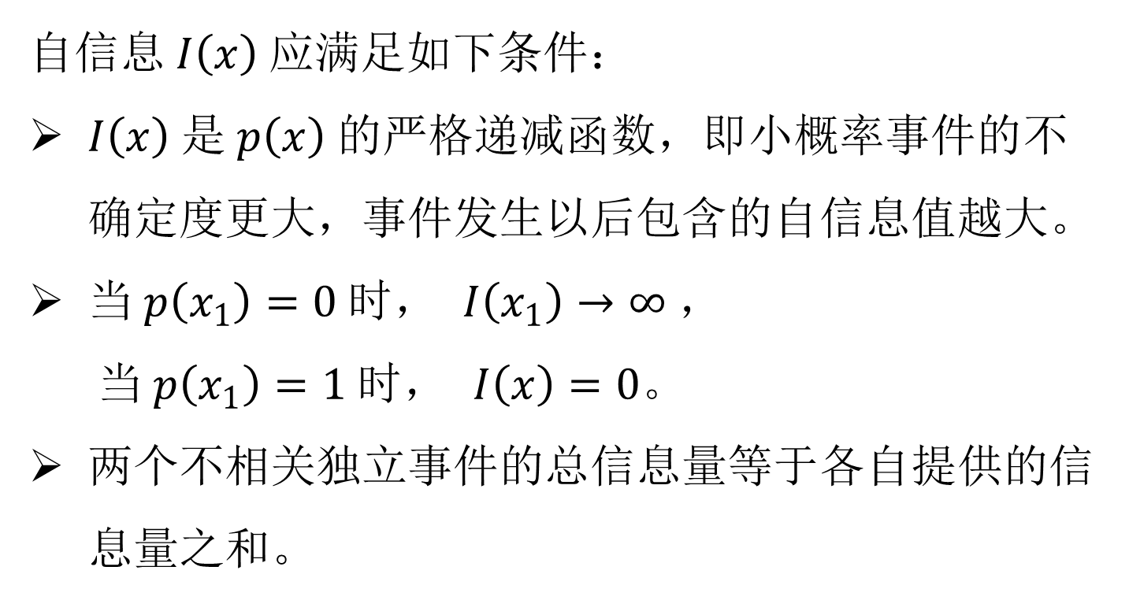
2 信息的度量（续）
自信息$I\left(x\right)$应满足如下条件：
$I\left(x\right)$是$p\left(x\right)$的严格递减函数，即小概率事件的不确定度更大，事件发生以后包含的自信息值越大。
当$p\left(x_{1}\right)=0$时， $I\left(x_{1}\right)→∞$，
当$p\left(x_{1}\right)=1$时， $I\left(x\right)=0$。
两个不相关独立事件的总信息量等于各自提供的信息量之和。
可以证明：满足上述公理化的函数形式是对数函数。

Slide 13
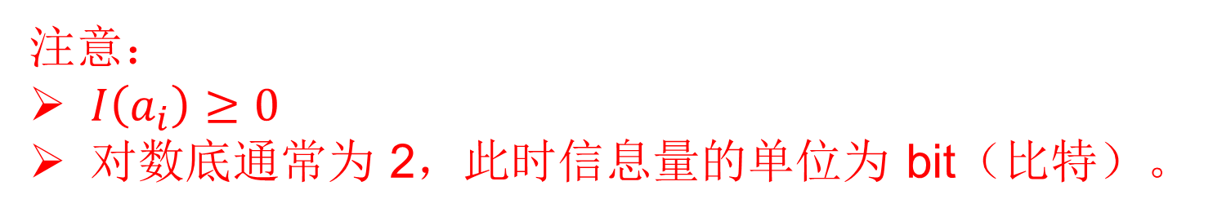
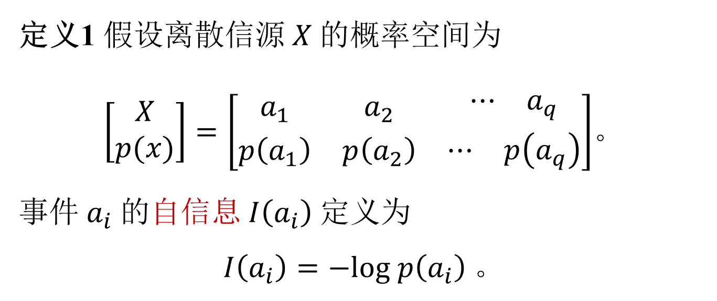
2 信息的度量（续）
定义1 假设离散信源$X$的概率空间为
$\left[\begin{aligned}X \\ p(x)\end{aligned}\right]=\left[\begin{matrix}a_{1} & a_{2} & \begin{matrix}⋯ & a_{q}\end{matrix} \\ p\left(a_{1}\right) & p\left(a_{2}\right) & \begin{matrix}⋯ & p\left(a_{q}\right)\end{matrix}\end{matrix}\right]$。
事件${ a}_{i}$的自信息$I\left(a_{i}\right)$定义为
$I\left(a_{i}\right)=−log p\left(a_{i}\right)$。
注意：
$I\left(a_{i}\right)≥0$
对数底通常为 2，此时信息量的单位为 bit（比特）。

Slide 14
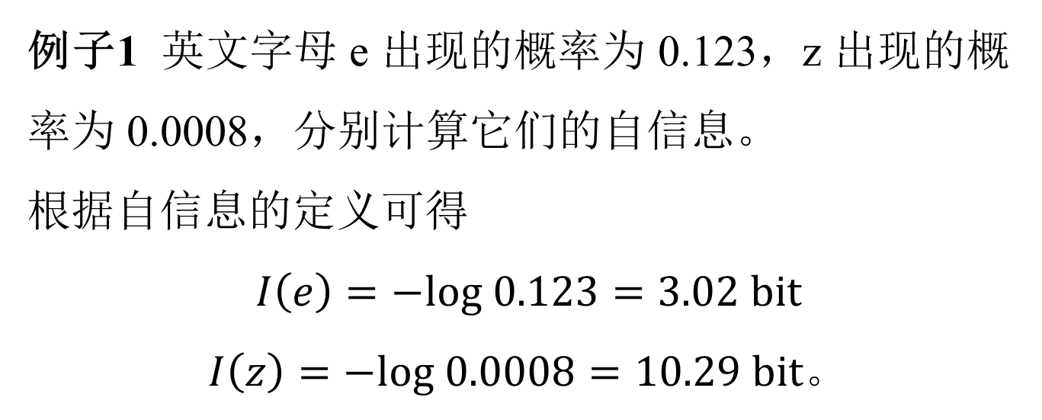
2 信息的度量（续）
例子1 英文字母 e 出现的概率为 0.123，z 出现的概率为 0.0008，分别计算它们的自信息。
根据自信息的定义可得
$$I\left(e\right)=−log 0.123=3.02 bit$$
$I\left(z\right)=−log 0.0008=10.29 bit$。

Slide 15
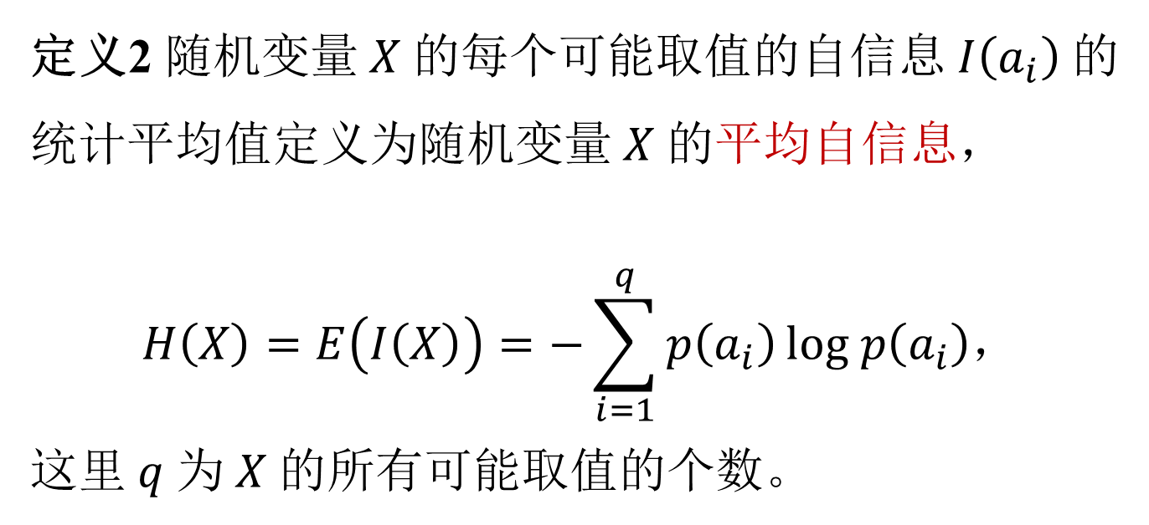
2 信息的度量（续）
定义2 随机变量$X$的每个可能取值的自信息$I\left(a_{i}\right)$的统计平均值定义为随机变量$X$的平均自信息，
$$H\left(X\right)=E\left(I\left(X\right)\right)=−\sum_{i=1}^{q}{p\left(a_{i}\right)}log p\left(a_{i}\right)，$$
这里$q$为$X$的所有可能取值的个数。
注意：
平均自信息又被称为信息熵、信源熵，简称熵。
Notes:
比特（2）、奈特（e）、哈特莱（10），r进制（r）

Slide 16
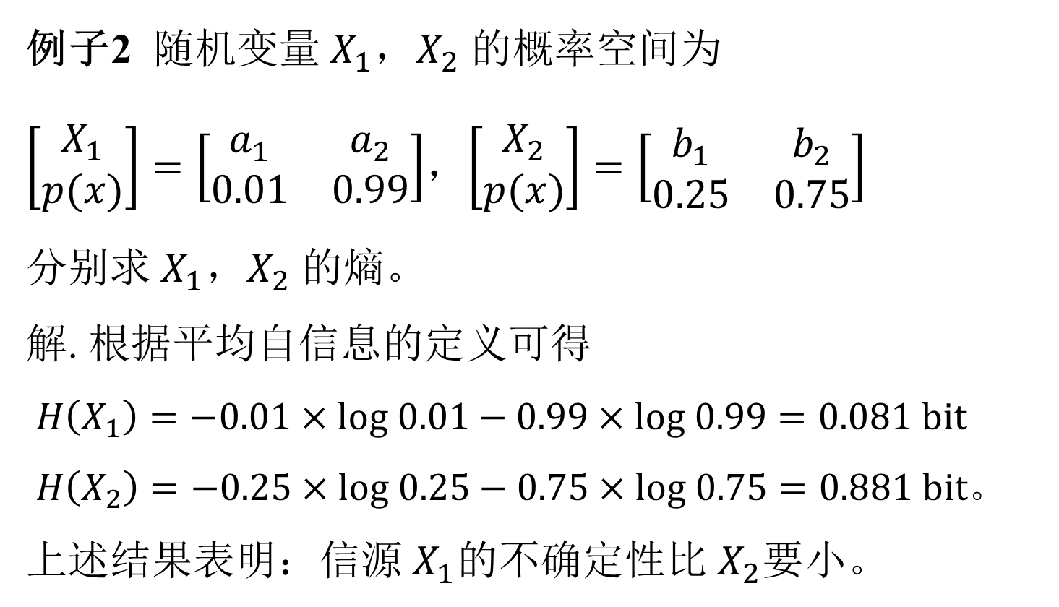
2 信息的度量（续）
例子2 随机变量$X_{1}，X_{2}$的概率空间为
$\left[\begin{aligned}X_{1} \\ p(x)\end{aligned}\right]=\left[\begin{matrix}a_{1} & a_{2} \\ 0.01 & 0.99\end{matrix}\right]$，$\left[\begin{aligned}X_{2} \\ p(x)\end{aligned}\right]=\left[\begin{matrix}b_{1} & b_{2} \\ 0.25 & 0.75\end{matrix}\right]$
分别求$X_{1}，X_{2}$的熵。
解. 根据平均自信息的定义可得
$H\left(X_{1}\right)=−0.01×log 0.01−0.99×log 0.99=0.081 bit$
$H\left(X_{2}\right)=−0.25×log 0.25−0.75×log 0.75=0.881 bit。$
上述结果表明：信源$X_{1}$的不确定性比${ X}_{2}$要小。

Slide 17
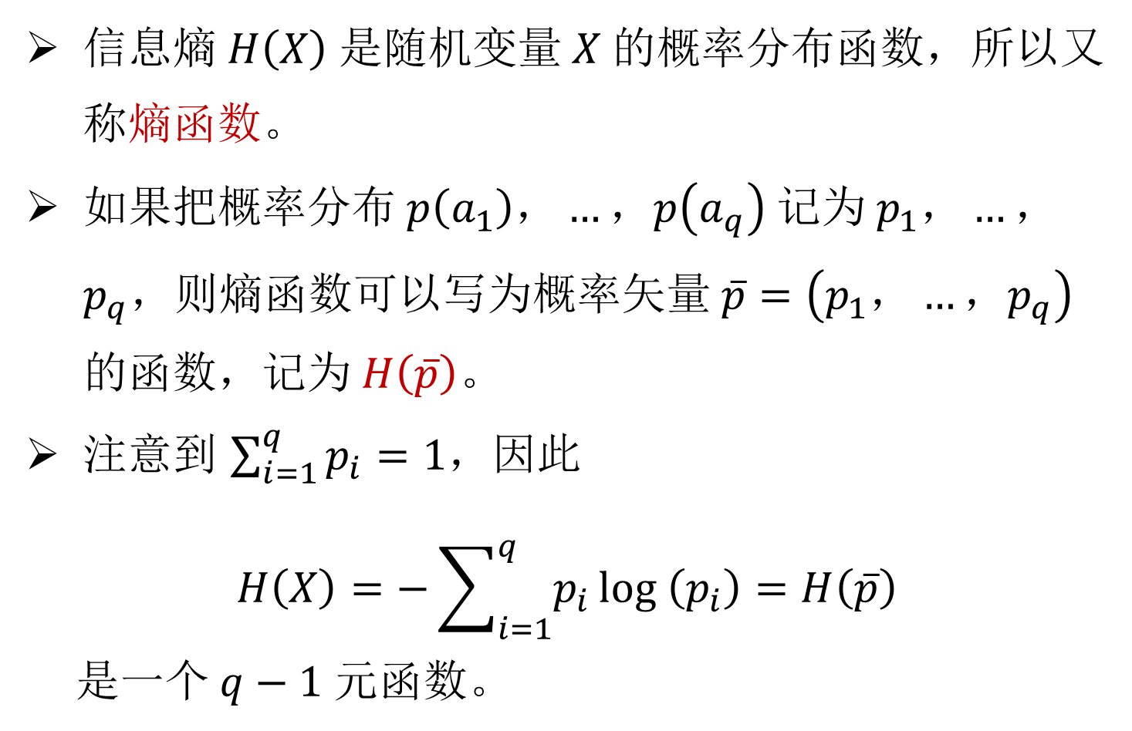
2 信息的度量（续）
信息熵$H\left(X\right)$是随机变量$X$的概率分布函数，所以又称熵函数。
如果把概率分布$p\left(a_{1}\right)，…，p\left(a_{q}\right)$记为$p_{1}，…，p_{q}$，则熵函数可以写为概率矢量$\overline{p}=\left(p_{1}，…，p_{q}\right)$的函数，记为$H\left(\overline{p}\right)$。
注意到 $\sum_{i=1}^{q}{p_{i}}=1$，因此
$$H\left(X\right)=−\sum_{i=1}^{q}{p_{i}}log \left(p_{i}\right)=H\left(\overline{p}\right)$$
是一个$q−1$元函数。

Slide 18
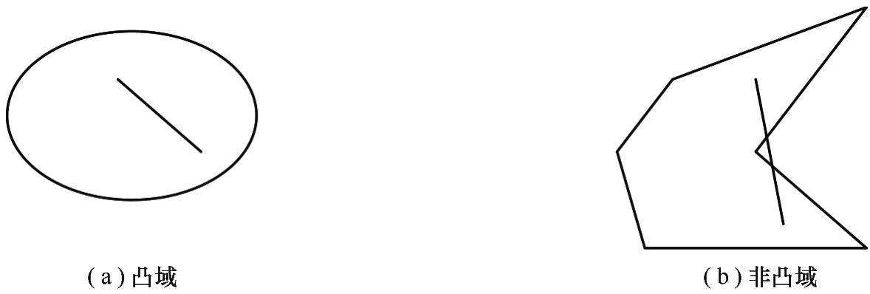
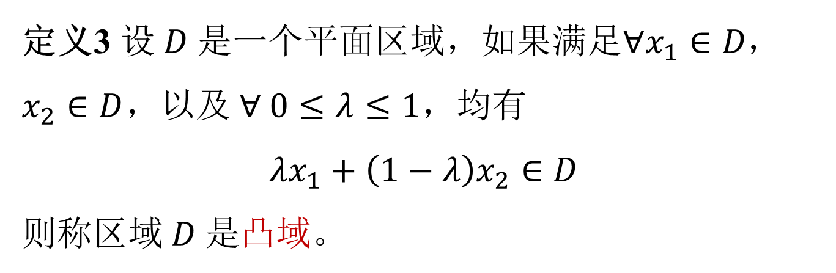
2 信息的度量（续）
定义3 设$D$是一个平面区域，如果满足$∀x_{1}∈D，x_{2}∈D$，以及$∀ 0≤λ≤1$，均有
$$λx_{1}+\left(1−λ\right)x_{2}∈D$$
则称区域$D$是凸域。

Slide 19
2 信息的度量（续）
注意：
凸域中任意两点间的线段也都在凸域内。
实数集合和复数集合是常见的凸域。
有理数集合和整数集合不是凸域。

Slide 20
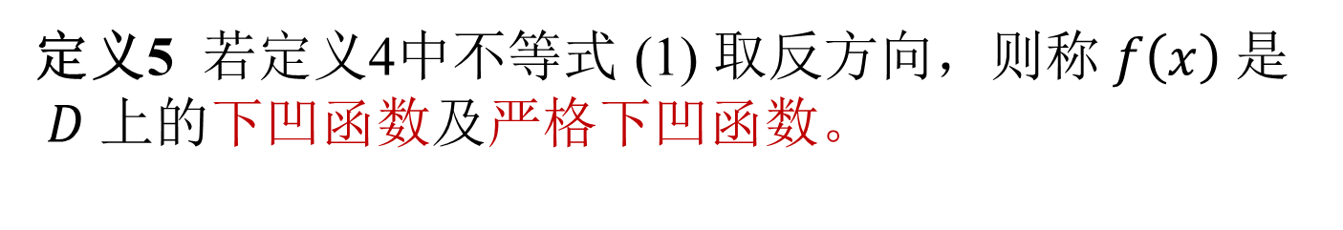
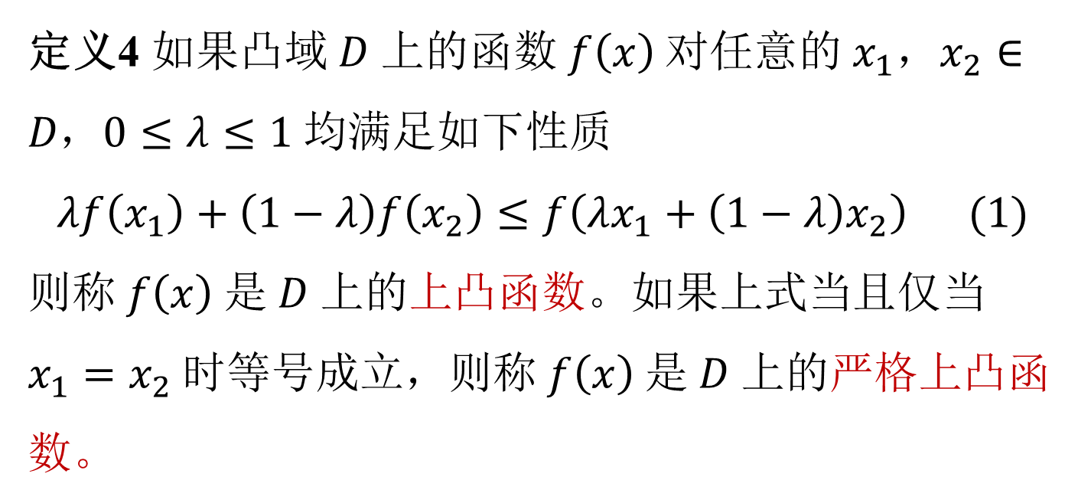
2 信息的度量（续）
定义4 如果凸域$D$上的函数$f\left(x\right)$对任意的$x_{1}，x_{2}∈D，0≤λ≤1$均满足如下性质
$$λf\left(x_{1}\right)+\left(1−λ\right)f\left(x_{2}\right)≤f\left(λx_{1}+\left(1−λ\right)x_{2}\right) (1)$$
则称$f\left(x\right)$是$D$上的上凸函数。如果上式当且仅当$x_{1}=x_{2}$时等号成立，则称$f\left(x\right)$是$D$上的严格上凸函数。
定义5 若定义4中不等式 (1) 取反方向，则称$f\left(x\right)$是$D$上的下凹函数及严格下凹函数。

Slide 21
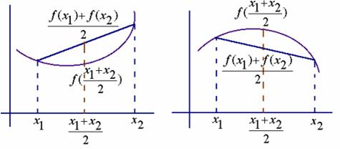
2 信息的度量（续）
下凹函数
上凸函数

Slide 22
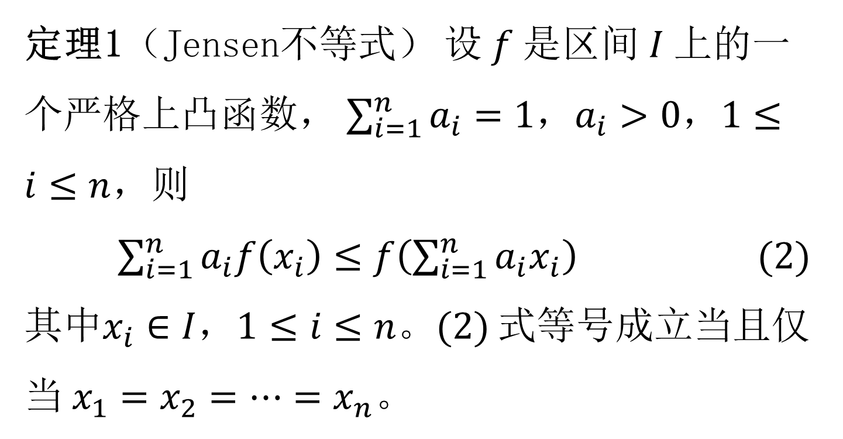
2 信息的度量（续）
定理1（Jensen不等式） 设$f$是区间$I$上的一个严格上凸函数，$\sum_{i=1}^{n}{a_{i}}=1$，$a_{i}>0$，$1≤i≤n$，则
$\sum_{i=1}^{n}{a_{i}f\left(x_{i}\right)}≤f\left(\sum_{i=1}^{n}{a_{i}x_{i}}\right)$ (2)
其中$x_{i}∈I$，$1≤i≤n$。(2) 式等号成立当且仅当$x_{1}=x_{2}=⋯=x_{n}$。

Slide 23
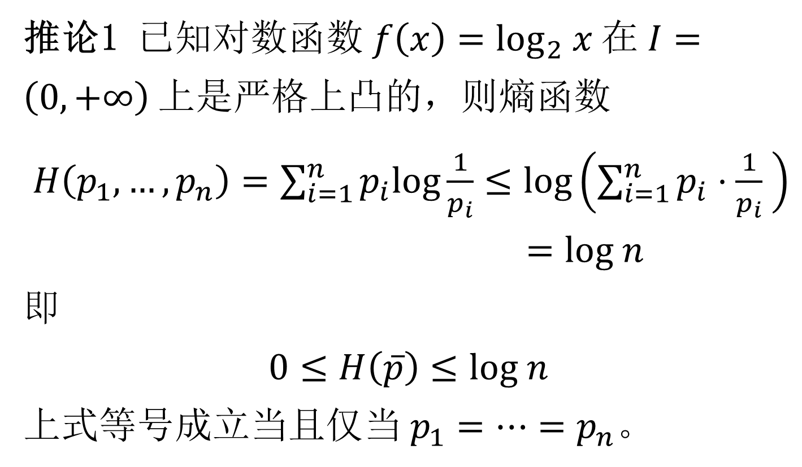
2 信息的度量（续）
推论1 已知对数函数$f\left(x\right)=log_{2} x$在$I=\left(0,+∞\right)$上是严格上凸的，则熵函数
$H\left(p_{1},…, p_{n}\right)=\sum_{i=1}^{n}{p_{i}log\frac{1}{p_{i}}}≤log\left(\sum_{i=1}^{n}{p_{i}⋅\frac{1}{p_{i}}} \right)$
$=log n$
即
$$0≤H\left(\overline{p}\right)≤log n$$
上式等号成立当且仅当$p_{1}=⋯=p_{n}。$

Slide 24
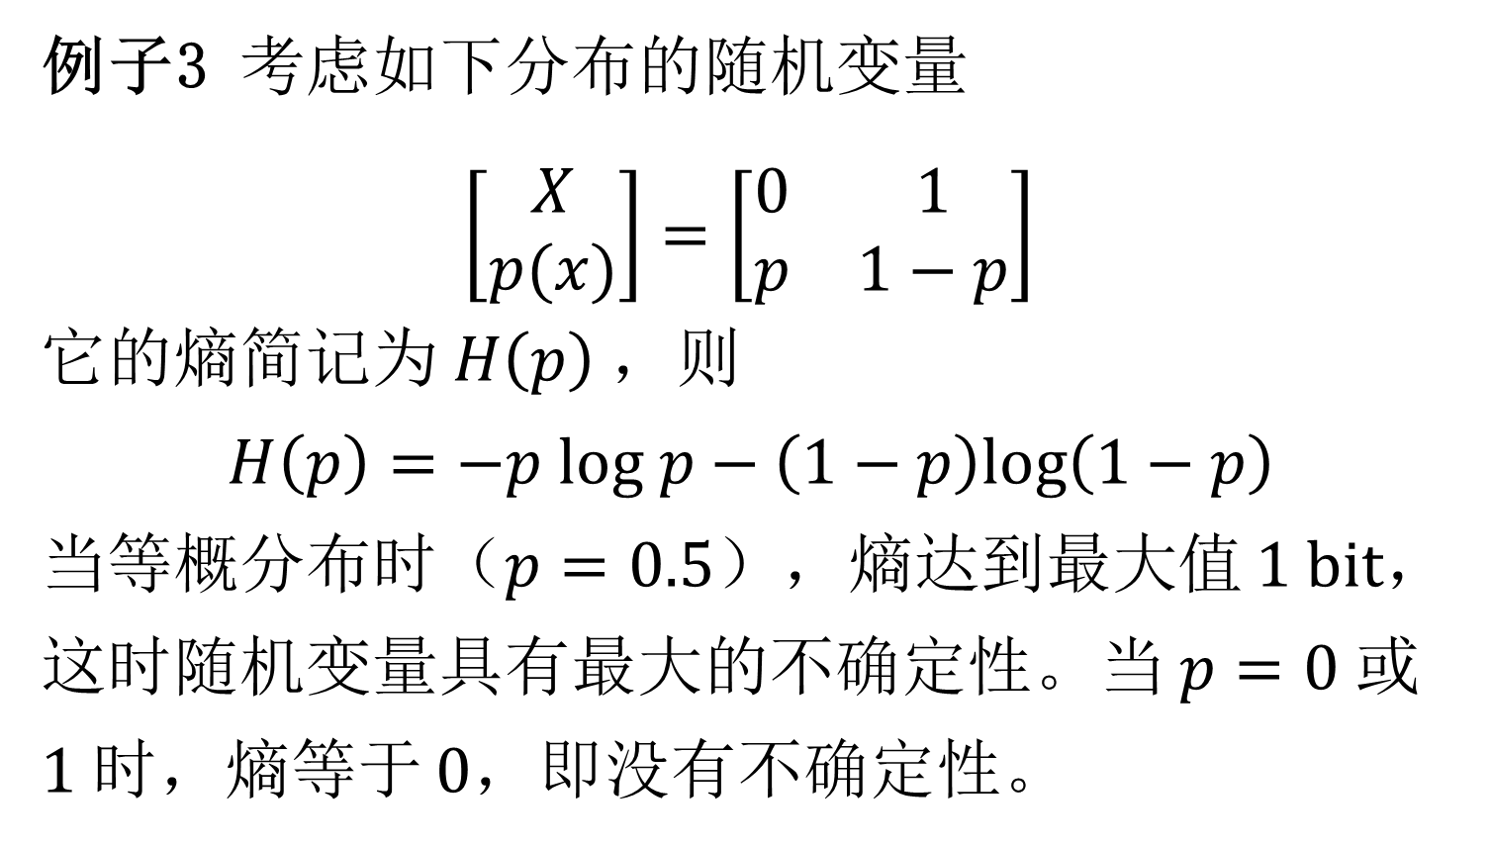
2 信息的度量（续）
例子3 考虑如下分布的随机变量
$$\left[\begin{aligned}X \\ p(x)\end{aligned}\right]=\left[\begin{matrix}0 & 1 \\ p & 1−p\end{matrix}\right]$$
它的熵简记为$H\left(p\right)$，则
$H\left(p\right)=−p log p−\left(1−p\right)log\left(1−p\right)$
当等概分布时（$p=0.5$），熵达到最大值 1 bit，这时随机变量具有最大的不确定性。当$p=0 或$ 1 时，熵等于 0，即没有不确定性。

Slide 25
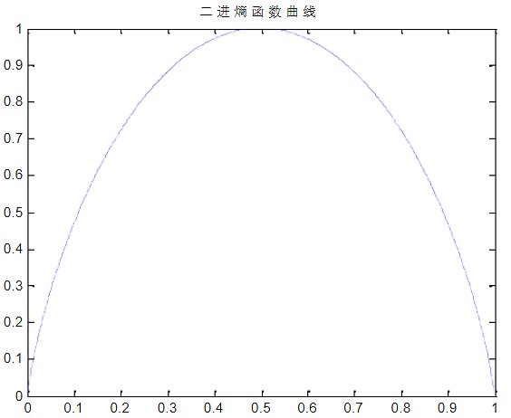
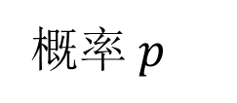
2 信息的度量（续）
二元熵函数曲线
熵

Slide 26
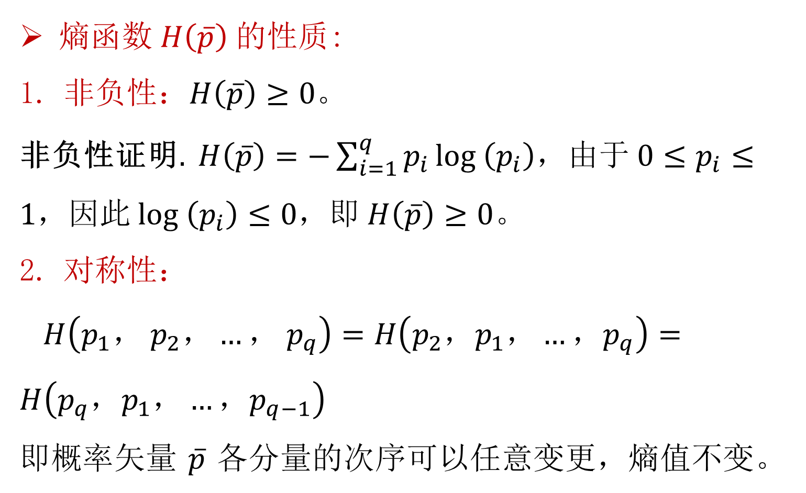
2 信息的度量（续）
熵函数$H\left(\overline{p}\right)$的性质:
非负性：$H\left(\overline{p}\right)≥0$。
非负性证明$. H\left(\overline{p}\right)=−\sum_{i=1}^{q}{p_{i}}log \left(p_{i}\right)$，由于$0≤p_{i}≤1$，因此$log \left(p_{i}\right)≤0$，即$H\left(\overline{p}\right)≥0$。
对称性：
$H\left(p_{1}， p_{2}，…， p_{q}\right)=H\left(p_{2}，p_{1}，…，p_{q}\right)=H\left(p_{q}，p_{1}，…，p_{q−1}\right)$
即概率矢量$\overline{p}$各分量的次序可以任意变更，熵值不变。

Slide 27
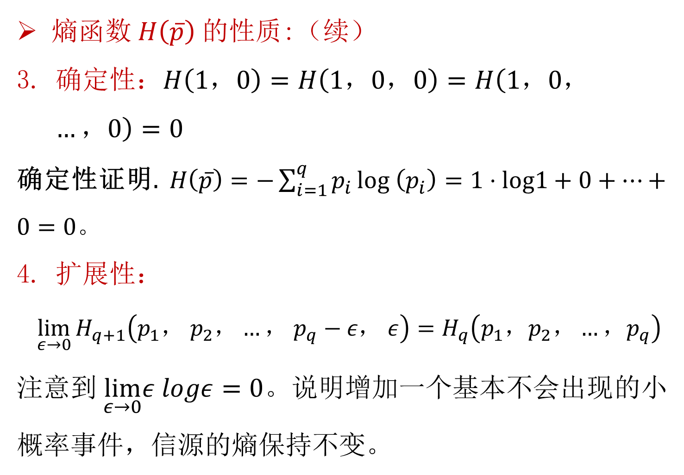
2 信息的度量（续）
熵函数$H\left(\overline{p}\right)$的性质:（续）
确定性：$H\left(1，0\right)=H\left(1，0，0\right)=H\left(1，0，…，0\right)=0$
确定性证明$. H\left(\overline{p}\right)=−\sum_{i=1}^{q}{p_{i}}log \left(p_{i}\right)=1⋅log1+0+…+0=0。$
扩展性：
$\lim_{ε→0}{H_{q+1}\left(p_{1}， p_{2}，…， p_{q}−ε， ε\right)}=H_{q}\left(p_{1}，p_{2}，…，p_{q}\right)$
注意到$\lim_{ε→0}ε logε=0$。说明增加一个基本不会出现的小概率事件，信源的熵保持不变。

Slide 28
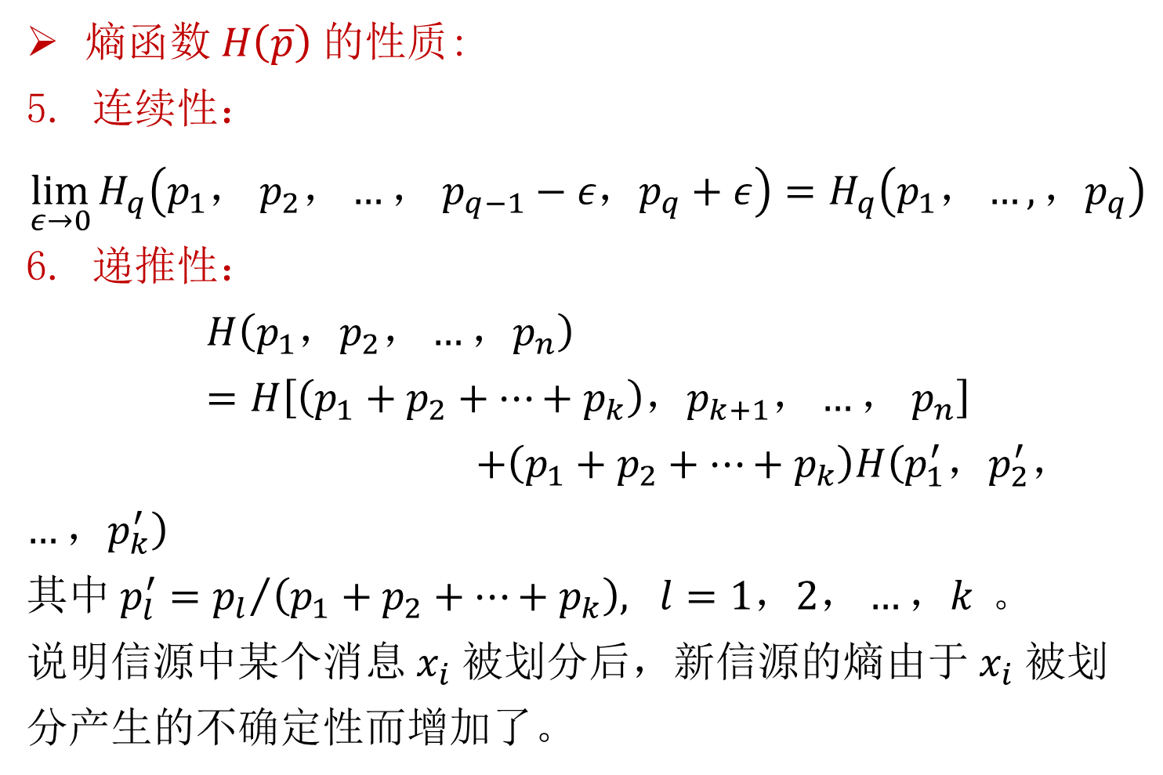
2 信息的度量（续）
熵函数$H\left(\overline{p}\right)$的性质:
连续性：
$$\lim_{ε→0}{H_{q}\left(p_{1}， p_{2}，…， p_{q−1}−ε，p_{q}+ε\right)}=H_{q}\left(p_{1}，…,，p_{q}\right)$$
递推性：
$$H\left(p_{1}，p_{2}，…，p_{n}\right)=H\left[\left(p_{1}+p_{2}+⋯+p_{k}\right)，p_{k+1}，…， p_{n}\right]$$
$+\left(p_{1}+p_{2}+⋯+p_{k}\right)H\left(p_{1}^{′}，p_{2}^{′}，…，p_{k}^{′}\right)$
其中$p_{l}^{′}={p_{l}}/{\left(p_{1}+p_{2}+⋯+p_{k}\right), l=1，2，…，k }。$
说明信源中某个消息$x_{i}$被划分后，新信源的熵由于${ x}_{i}$被划分产生的不确定性而增加了。

Slide 29
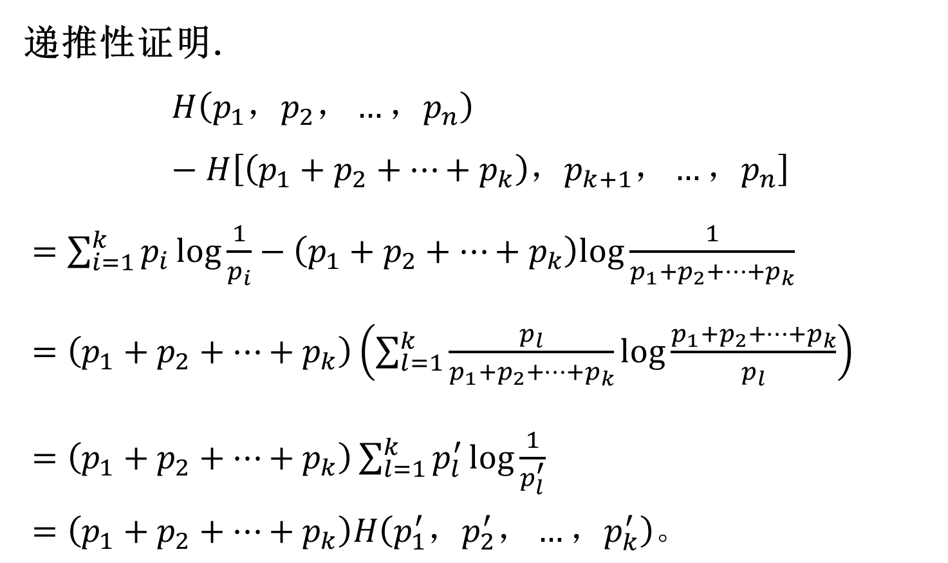
2 信息的度量（续）
递推性证明.
$$H\left(p_{1}，p_{2}，…，p_{n}\right)−H\left[\left(p_{1}+p_{2}+⋯+p_{k}\right)，p_{k+1}，…，p_{n}\right]$$
$=\sum_{i=1}^{k}{p_{i}}log\frac{1}{p_{i}}−\left(p_{1}+p_{2}+⋯+p_{k}\right)log\frac{1}{p_{1}+p_{2}+⋯+p_{k}}$
$=\left(p_{1}+p_{2}+⋯+p_{k}\right)\left(\sum_{l=1}^{k}{\frac{p_{l}}{p_{1}+p_{2}+⋯+p_{k}}log\frac{p_{1}+p_{2}+⋯+p_{k}}{p_{l}}}\right)$
$=\left(p_{1}+p_{2}+⋯+p_{k}\right)\sum_{l=1}^{k}{p_{l}^{′}}log\frac{1}{p_{l}^{′}}$
$=\left(p_{1}+p_{2}+⋯+p_{k}\right)H\left(p_{1}^{′}，p_{2}^{′}，…，p_{k}^{′}\right)。$

Slide 30
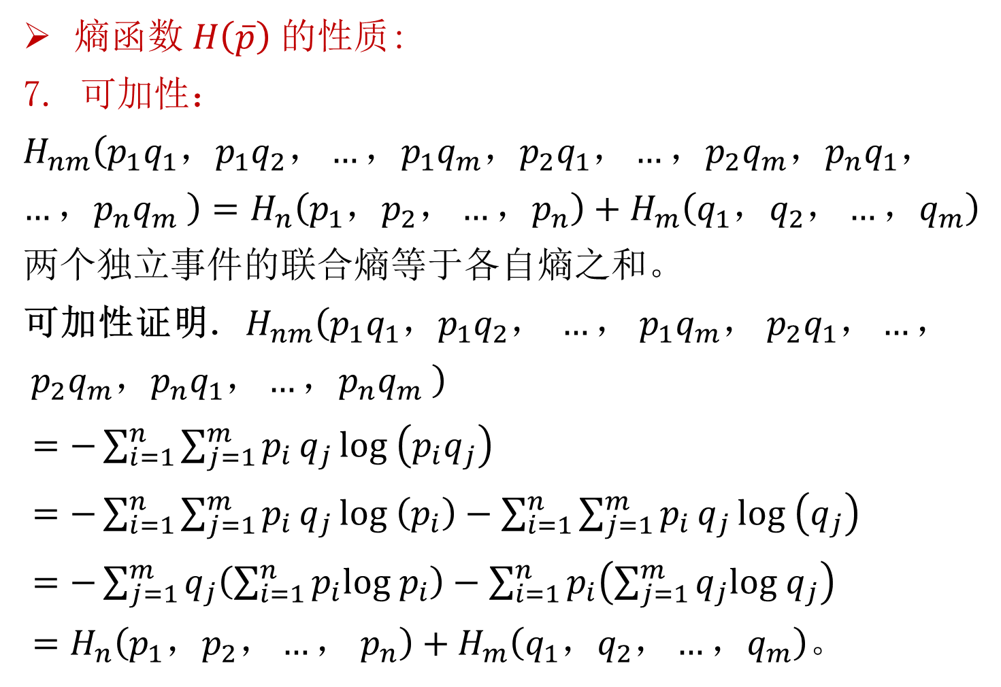
2 信息的度量（续）
熵函数$H\left(\overline{p}\right)$的性质:
可加性：
$$H_{nm}\left(p_{1}q_{1}，p_{1}q_{2}，…，{p_{1}q}_{m}，p_{2}q_{1}，…，{p_{2}q}_{m}，p_{n}q_{1}，…，p_{n}q_{m} \right)=H_{n}\left(p_{1}，p_{2}，…，p_{n}\right)+H_{m}\left(q_{1}，q_{2}，…，q_{m}\right)$$
两个独立事件的联合熵等于各自熵之和。
可加性证明. $H_{nm}\left(p_{1}q_{1}，p_{1}q_{2}， …， p_{1}q_{m}， p_{2}q_{1}，…， p_{2}q_{m}，p_{n}q_{1}，…，p_{n}q_{m} \right)$
$=−\sum_{i=1}^{n}{{\sum_{j=1}^{m}{p_{i}}q}_{j}}log \left(p_{i}q_{j}\right)$
$=−\sum_{i=1}^{n}{{\sum_{j=1}^{m}{p_{i}}q}_{j}}log \left(p_{i}\right)−\sum_{i=1}^{n}{{\sum_{j=1}^{m}{p_{i}}q}_{j}}log \left(q_{j}\right)$
$=−\sum_{j=1}^{m}{q_{j}\left(\sum_{i=1}^{n}{p_{i}log p_{i}}\right)}−\sum_{i=1}^{n}{p_{i}\left(\sum_{j=1}^{m}{q_{j}log q_{j}}\right)}$
$=H_{n}\left(p_{1}，p_{2}，…， p_{n}\right)+H_{m}\left(q_{1}，q_{2}，…，q_{m}\right)。$

Slide 31
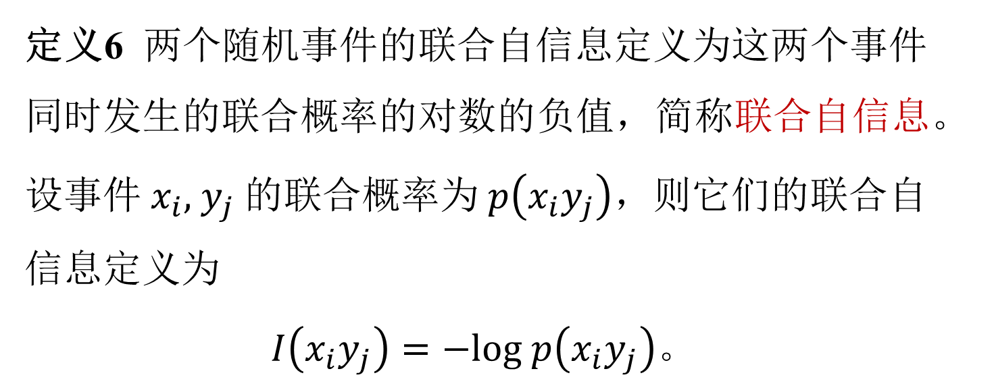
3 联合熵与条件熵
联合事件的自信息称为联合自信息。
定义6 两个随机事件的联合自信息定义为这两个事件同时发生的联合概率的对数的负值，简称联合自信息。设事件$x_{i},{ y}_{j}$的联合概率为$p\left(x_{i}y_{j}\right)$，则它们的联合自信息定义为
$$I\left(x_{i}y_{j}\right)=−log p\left(x_{i}y_{j}\right)。$$

Slide 32
3 联合熵与条件熵（续）
例子4 已知箱中有10个红球，5个白球。现从箱中随机地取出两个球。求
事件“两个球中有红、白各一个”的不确定性；
事件“两个球都是白球”所提供的信息量；
事件“两个球都是白球”与“两个球都是红球”的发生，哪个事件更难猜测？

Slide 33
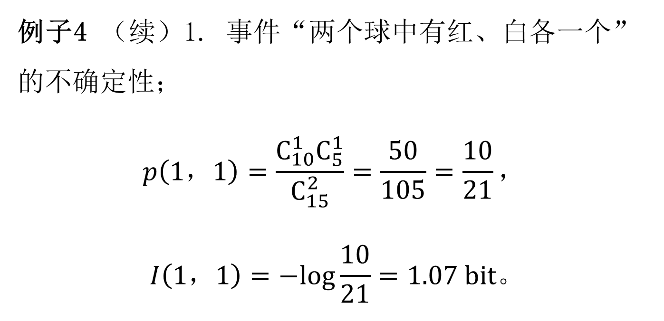
3 联合熵与条件熵（续）
例子4 （续）1. 事件“两个球中有红、白各一个”的不确定性；
$$p\left(1，1\right)=\frac{C_{10}^{1}C_{5}^{1}}{C_{15}^{2}}=\frac{50}{105}=\frac{10}{21}，$$
$$I\left(1，1\right)=−log\frac{10}{21}=1.07 bit。$$

Slide 34
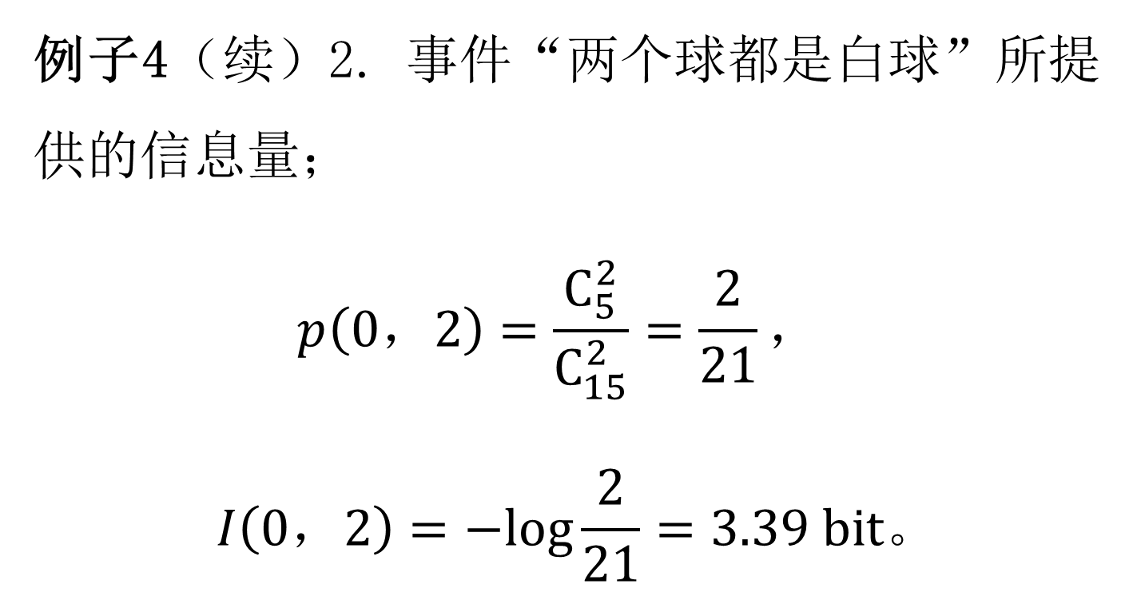
3 联合熵与条件熵（续）
例子4（续）2. 事件“两个球都是白球”所提供的信息量；
$$p\left(0，2\right)=\frac{C_{5}^{2}}{C_{15}^{2}}=\frac{2}{21}，$$
$$I\left(0，2\right)=−log\frac{2}{21}=3.39 bit。$$

Slide 35
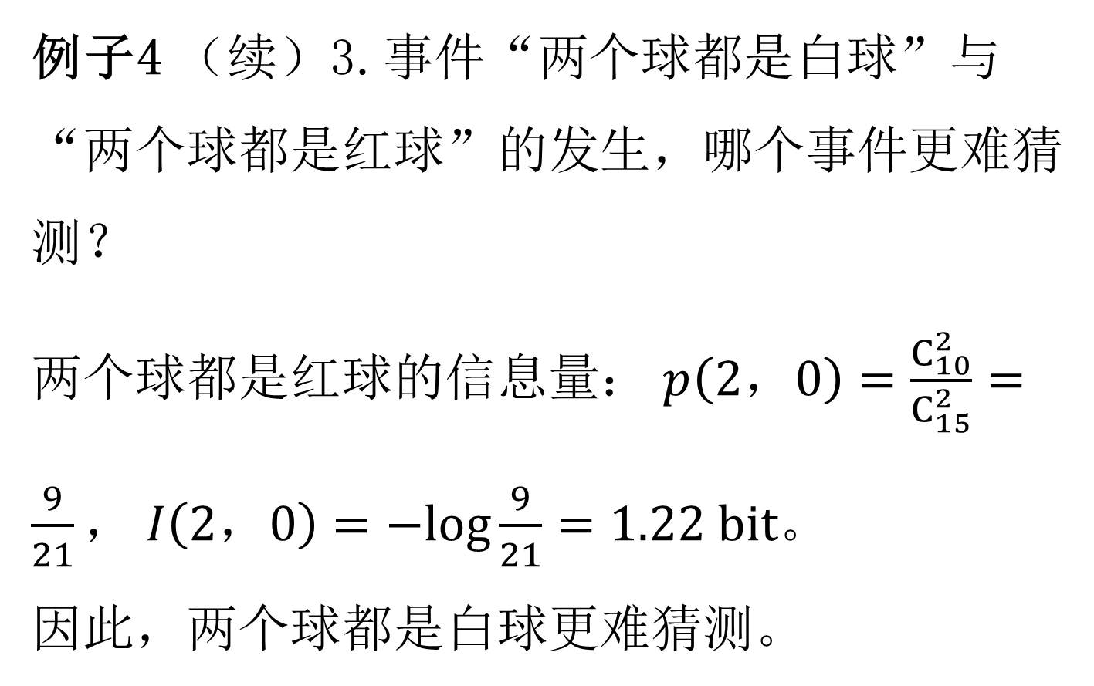
3 联合熵与条件熵（续）
例子4 （续）3.事件“两个球都是白球”与“两个球都是红球”的发生，哪个事件更难猜测？
两个球都是红球的信息量： $p\left(2，0\right)=\frac{C_{10}^{2}}{C_{15}^{2}}=\frac{9}{21}， I\left(2，0\right)=−log\frac{9}{21}=1.22 bit。$
因此，两个球都是白球更难猜测。

Slide 36
谢谢！

